Slide 1

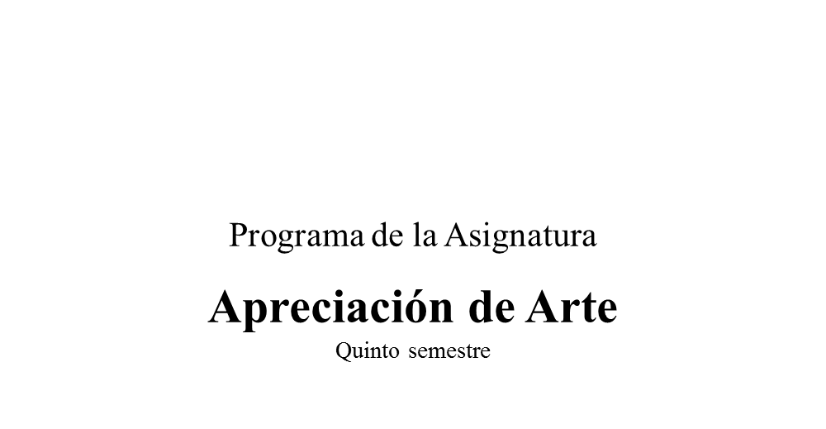

Slide 2
Universidad Autónoma del Estado de México

Slide 3
Contenidos y propósitos

Slide 5
Módulo III
Propósito del Módulo: Relaciona y aplica los elementos de la comunicación en las manifestaciones artísticas, de acuerdo a su relación vievencial.
Competencias Genéricas y Atributos: Se autodetermina y cuida de sí.
2. Es sensible al arte y participa en la apreciación e interpretación de sus expresiones en distintos géneros.
2.1 Valora el arte como manifestación de la belleza y expresión de ideas, sensaciones y emociones.
2.2 Experimenta el arte como un hecho histórico compartido que permite la comunicación entre individuos y culturas en el tiempo y en el espacio, a la vez que desarrolla un sentido de identidad.

Slide 6
Dominios de los Aprendizajes
Conceptual
Identifica las bases cognitivas de la comunicación.
Distingue los elementos cíclicos que son: emisor-mensaje-receptor.
Conoce los códigos de significación y su relación implícita con los signos.
Distingue los tipos de lenguaje: hablado, escrito y gráfico.
Procedimental
Establece conocimientos generales de la comunicación como base para transmitir ideas y conocimientos.
Interpreta el significado de los signos y sus codificaciones.
Analiza los tipos de lenguaje empleados en su entorno.
Actitudinal
Enlaza la percepción a hechos cotidianos que se difunden en los medios de comunicación.
Expresa con ejemplos claros el uso de los signos en su entorno.
Explica la interacción humana a través de los tipos de lenguaje.

Slide 7



Comunicación
Comunicación: es un fenómeno inherente a la relación que los seres vivos mantienen cuando se encuentran en grupo. A través de la comunicación, las personas obtienen información respecto a su entorno y pueden compartirla con el resto.

Slide 8

Componentes del proceso de comunicación
En la práctica, los componentes fundamentales que intervienen en el proceso de comunicación corresponden con ;
El Emisor: elabora el mensaje con una intención, desarrolla la idea que desea transmitir, la planifica y la proyecta de acuerdo a su propósito y codifica la información usando símbolos cuyos significados coinciden con los del receptor.

Slide 9
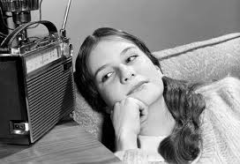
Componentes del proceso de comunicación
En la práctica, los componentes fundamentales que intervienen en el proceso de comunicación corresponden con ;
El Receptor; recibe la información o mensaje, lo decodifica, lo interpreta y lo convierte en información significativa. También recibe el nombre de destinatario.

Slide 10
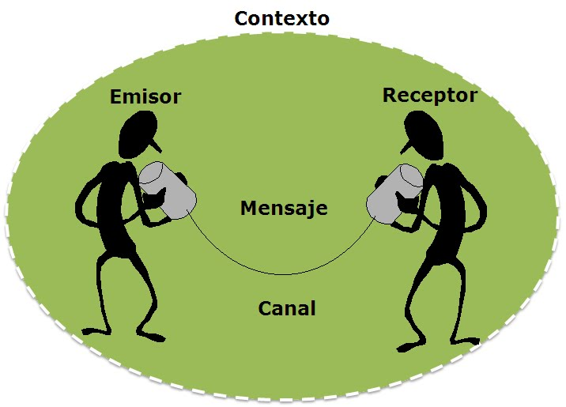
Componentes del proceso de comunicación
En la práctica, los componentes fundamentales que intervienen en el proceso de comunicación corresponden con ;
El Mensaje; es el conjunto de signos que comunican algo, es el contenido de la comunicación.

Slide 11
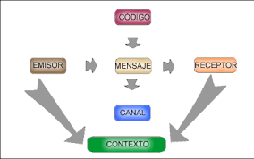
Gráficamente, los componentes de la comunicación se relacionan de la siguiente forma:
El Canal: es el medio por el que se transmite el mensaje.
Código: es el conjunto o sistema de signos que el emisor utiliza para codificar el mensaje.
Contexto: son las circunstancias temporales , espaciales y socioculturales que rodean el hecho o acto comunicativo y que permiten comprender en su justa medida.

Slide 12
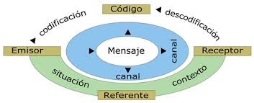
El Proceso Comunicativo
Este proceso comunicativo implica la emisión de señales (sonidos, gestos, señas, etc.) con la intención de dar a conocer un mensaje. Para que la comunicación sea exitosa , el receptor debe contar con habilidades que le permitan decodificar el mensaje e interpretarlo. El proceso luego de revierte cuando el receptor responde y se transforma en emisor (con lo que el emisor original pasa a ser el receptor del acto comunicativo.

Slide 13
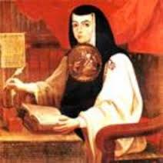
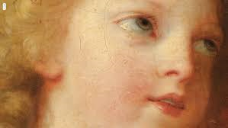
En resumen
Los factores que intervienen en la comunicación podrían reunirse en esta sola frase: un acto de comunicación verbal consiste en la construcción, por parte de un emisor, de un mensaje acuñado a partir del marco de posibilidades articulatorias de un código lingüístico común al emisor y al receptor a quien va dirigido el mensaje, vehiculado a través de un canal, y que se supone que habla de algo contextual, a lo cual remite o refiere el mensaje. La estructura verbal de un mensaje depende, primariamente, de la función predominante, o sea, que para cada caso uno de los factores funciona mas que los demás.
La gran variedad de manifestaciones artísticas y su evolución a lo largo del tiempo y en diferentes ámbitos socioculturales comportan una diversidad de funciones.

Slide 14
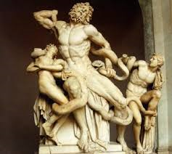
Imitación de la naturaleza
Durante la antigüedad clásica, en Grecia y Roma, la principal función de la escultura y la pintura era la imitación de la realidad, ya que consideraban la naturaleza como modelo de la belleza. Tras el paréntesis medieval, el Renacimiento vuelve a tomar la naturaleza como modelo, y este criterio naturalista perdurará hasta el siglo XIX.
onlylc.blogspot.com

Slide 15
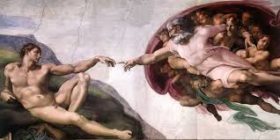
Función simbólica
La imagen también tiene la condición de símbolo intelectual, mediante el cual, el artista medieval da forma sensible a ideas abstractas como la de Dios, el pecado, etc. La función simbólica es, frecuentemente , subyacente a imágenes de apariencia plenamente realista.
es.wikipedia.org

Slide 16

Función comunicativa
Como medio de comunicación, como forma de transmitir ideas y valores, el arte tiene también una función comunicativa que puede ser explícita o implícita debido a las circunstancias sociales o políticas.
www.oaxaca570.com

Slide 17
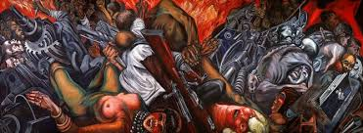
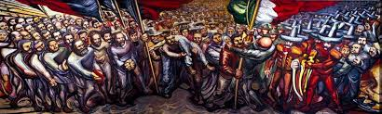
Función Política
Otra constante a lo largo de la historia del arte es la función política. Retratos de reyes y generales, pinturas y esculturas que conmemoraban batallas o hechos históricos que han servido para impresionar al pueblo con la grandeza y el poder de sus dirigentes. Pero también para denunciar injusticias o criticar los abusos de poder o la crueldad de las guerras.
culturacolectiva.com
muralesmexicoaraflores.blogspot.com

Slide 18

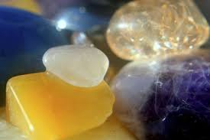
Finalidad terapéutica
A partir del Romanticismo, el arte se utiliza como compensación psicológica, muchos artistas expresan su personalidad, sus conflictos internos a través de sus obras de arte. A partir de Sigmund Freud, padre del psicoanálisis, se ha utilizado el arte con finalidad terapéutica en el tratamiento de las enfermedades mentales.
www.clinicasereia.com.uy
http://clinicaseria.com.uy

Slide 19
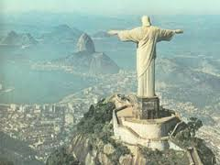
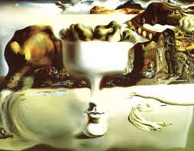
Función estética
Lo que da la peculiaridad a la obra de arte es la primacía de la función estética, la mas alejada del sentido practico, su capacidad para producir sentimientos, para provocar el placer. Incluso algunas tendencias modernas han definido la concepción del arte por el arte.
www.top10de.com
daparicio.wordpress.com

Slide 20
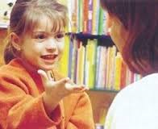
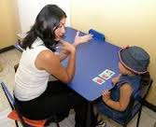
Códigos, signos y significados
Código: la teoría de la comunicación conoce como código al conjunto de signos que deben ser compartidos por emisor y el receptor de un mensaje, para que este sea comprendido.
Se entiende por código al conjunto de normas y procedimientos que establecen relaciones entre significantes y significados en un sistema de signos.
En donde el significante es la parte del signo que es identificable o descriptible por los sentidos, en tanto el significado es la concepción o sentido que le damos a eso que identificamos y a la asignación de signos a todo lo que existe en el mundo de la vida del hombre se le llama sistema de signos. La comunicación no será posible si el código empleado para la transmisión del mensaje no es conocido por ambos.

Slide 21
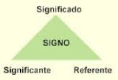
Códigos, signos y significados
Signo: la palabra signo deriva del vocablo latín “signm”, termino que describe a un elemento, fenómeno o acción material que, por convención o naturaleza, sirve para representar o sustituir a otro. El signo está compuesto por un significante , un significado y un referente.
Un ejemplo lingüístico clarificador:
Signo: la palabra escrita “abeja”.
Significante: las letras “a-b-e-j-a”.
Concepto significado o referente: categoría de insectos en singular “la/esa abeja”.
Triángulo Semiótico Clásico, Eco (1973)

Slide 22
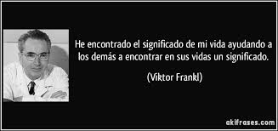
Códigos, signos y significados
Significado: es el sentido o la significación de una palabra o de una expresión. El término procede del verbo significar, vinculado al signo de una idea o de algo material y a aquello que, por convención o imitación, representa otra cosa distinta. Es la concepción o sentido que le damos a todo aquello que identificamos.

Slide 23
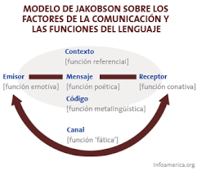
Modelo de comunicación de Jakobson
Para la lingüística Funcional (de la cual Jakobson es uno de sus exponentes) la lengua es un sistema funcional producto de la actividad humana y la finalidad de la lengua consiste en la realización de la intención del sujeto de expresar y comunicar.
Describe seis factores en el proceso de la acción comunicativa – emisor, receptor, mensaje, canal, código y contexto – y atribuye seis funciones del lenguaje en el dicho proceso: emotiva, conativa, referencial, metalingüística, fática y poética.
Por lo tanto las funciones del lenguaje son la emotiva, conativa, referencial metalingüística, fática y poética.
www.infoamerica.org

Slide 24
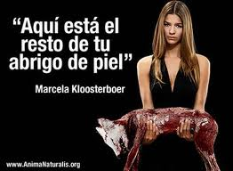
La Función emotiva
Corresponde a la expresividad del emisor o remitente del mensaje y hace referencia a la voluntad activa de comunicar y al estado de ánimo y los sentimientos que envuelven la acción. (intención del que emite el mensaje).
La intención o motivación es hacer conciencia en las personas sobre el bienestar ecológico.

Slide 25
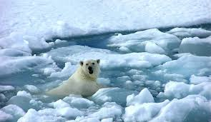
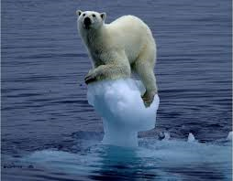
La Función conativa
Está dirigida al destinatario o receptor del mensaje, a modo de apelación o persuasión, para que este atienda los requerimientos transmitidos, de una respuesta. (posibilidad de influir en quien recibe el mensaje).
Es posible que se tenga éxito en la publicidad, por la relación de los códigos entre la imagen y los observadores del mismo.

Slide 26
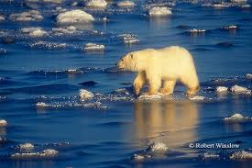
La Función referencial
Es la relativa al contenido informativo del mensaje (sitúa o contextualiza sin hacer valoraciones).
Ahora es un hecho muy conocido el problema sobre el calentamiento global y sus posibles consecuencias.

Slide 27
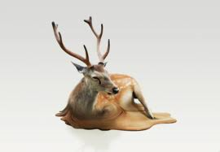
La Función metalingüística
Es llamada de traducción, se corresponde con la naturaleza del código y se emplea cuando la lengua habla de la misma lengua. (comprensión por ambas partes de los signos).
Los códigos que utiliza la publicidad gráfica se relaciona con lo que está sucediendo en el planeta, en este caso, un venado que se derrite como consecuencia de la elevada temperatura, como una forma de expresión que genera la relación sentimental y el efecto de disolución de un animal muy querido por la gente.

Slide 28
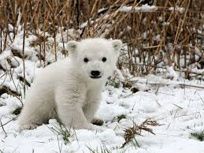
La Función fática
Enfatiza en el hecho físico del establecimiento de la comunicación y de mantener activo el canal de transmisión y el contacto. (canal por el cual se transmite el mensaje).
Se trata de un anuncio gráfico de las campañas de publicidad de las ONG verdes, colocado en diversos medios de comunicación.

Slide 29
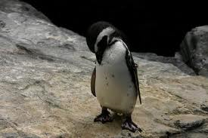
La Función poética
Alcanza a los valores constructivos del mensaje destinados a producir un sentimiento o efecto en el destinatario, mediante las modulaciones expresivas. (características del mensaje).
A través de la imagen de un pingüino, se pretende llamar la atención y despertar la urgencia de hacer algo al respecto.

Slide 30

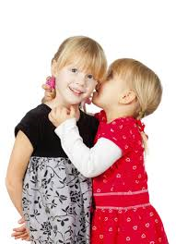
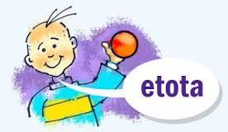
Tipos de lenguaje
Uno de los elementos básicos de la comunicación es el lenguaje, mismo que comprende el conjunto de símbolos (verbales y no verbales) que utiliza una comunidad o nación para transmitir sus impresiones.
Lenguaje: es el medio de comunicación entre los seres humanos a través de signos orales y escritos que poseen un significado. En un sentido más amplio, es cualquier procedimiento que sirve para comunicarse.

Slide 31
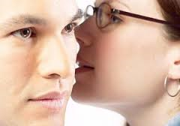
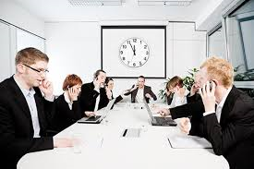
El lenguaje Natural y Artificial
El lenguaje natural: también llamado lenguaje ordinario, es el que utiliza una comunidad lingüística con el fin primario de la comunicación y se ha construido con reglas y convenciones ligústicas y sociales durante el periodo de construcción histórica de esta sociedad, es el lenguaje que hablamos todos. El individuo, por el hecho de nacer en una sociedad, acepta normativamente el lenguaje de su propia comunidad lingüística; el influjo que el individuo puede ejercer sobre el lenguaje, pasa únicamente por el hecho de hablarlo, por el habla.

Slide 32
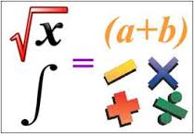
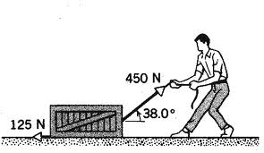
El lenguaje Natural y Artificial
El lenguaje artificial: en oposición al natural, tiene como finalidad evitar, justamente los inconvenientes de ambigüedad y vaguedad de los lenguajes naturales u ordinarios y, por ello, un grado de artificialidad y convencionalidad mucho mayor por lo que se refiere a la construcción de símbolos y al significado que se le asigna. Símbolos y significados no pertenecen a ninguna comunidad natural de hablantes, sino a grupos de hablantes relacionados por objetivos científicos o técnicos. El lenguaje artificialmente construido se divide en técnico y formal.
El lenguaje técnico: utiliza el lenguaje natural, pero previamente definido en gran parte de sus términos, de manera que las palabras adquieren técnicamente un significado propio y adecuado a los fines de la comunidad que las utiliza.
El lenguaje formal: a su vez, es una clase de lenguaje artificial en el que no solo se construyen artificial y convencionalmente los símbolos propios del lenguaje, sino también sus reglas de construcción y sus reglas de transformación, convirtiéndose en la práctica en un cálculo. Los lenguajes formales, si adoptan además una interpretación, se convierten en lenguajes plenamente formalizados.

Slide 33

Tipos de lenguaje y sus funciones
Lenguaje Fonético: se refiere al lenguaje que emplea los sonidos convencionales, que parten de la raíz gramatical del contexto sociocultural en el que se encuentren.
Los elementos básicos del sistema fonético del lenguaje son los llamados fonemas. Estos elementos que vienen a ser las unidades sonoras básicas del lenguaje hablado, desempeñando un papel decisivo en la discriminación del significado de las palabras y, también, en las diferencias de idioma a idioma.

Slide 34
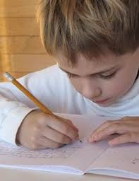
Tipos de lenguaje y sus funciones
Lenguaje Escrito: surge como una necesidad para dar forma y presentar gráficamente el lenguaje articulado verbal. Sus primeras manifestaciones fueron posiblemente ideográficas, por ejemplo el código maya, cuyos caracteres expresan una idea o conjunto de ideas en las que cada signo representa un objeto y al paso del tiempo un acontecimiento, por su parte, las unidades fonéticas representan los sonidos de las palabras de la lengua hablada.

Slide 35
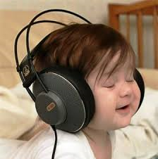
Tipos de lenguaje y sus funciones
Lenguaje Auditivo: la capacidad innata que tiene el ser humano para escuchar a los demás, o para oír y convivir con el mundo físico y natural que lo rodea, le permite agudizar sus sentidos y hacer más dinámico su papel de perceptor. Gracias a ellos también distingue, imagina y supone hechos y fenómenos, creando, particularmente por las cualidades de la vista y el oído, múltiples imágenes tanto visuales como sonoras.

Slide 36
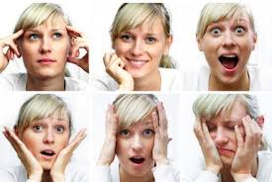
Tipos de lenguaje y sus funciones
Lenguaje Corporal y no verbal: en ocasiones se comenta que alguien dice más con movimientos corporales y gestos que con palabras. Así, observa que mientras alguien mueve las manos, pie o cualquier otra parte del cuerpo; además proyecta distintos gestos cuando acepta o rechaza, si está alegre, triste, risueño, indiferente, o enojado; en fin, cuando el sujeto pasa de un estado de ánimo a otro.
El comportamiento no verbal “está basado en los movimientos del cuerpo, de la cara, de las manos, en la disposición espacial que asumen los cuerpos de los integrantes, en la entonación de la voz, en el ritmo y las reflexiones del discurso.

Slide 37
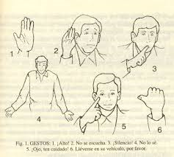
Tipos de lenguaje y sus funciones
Lenguaje Kinésico: los movimientos, las posturas del cuerpo consciente o inconscientemente conforman el sistema Knésico, comunicando o matizando los discursos. También incluye los movimientos aprendidos, de percepción visual, audiovisual y táctil, que ligados a las combinaciones lingüística y paralingüística poseen valor comunicativo. Se cree que es uno de los más antiguos, probablemente se desarrolló antes que el lenguaje verbal. Varía dependiendo de los factores étnicos y culturales.

Slide 38

Tipos de lenguaje y sus funciones
Lenguaje Proxémico: lo suelen denominar Proxémico o del espacio próximo; el propio nombre lo dice, trata sobre lo que afecta el espacio físico en las relaciones interpersonales y en el individuo en sí mismo, se refiere a la distancia a la cual se entabla una conversación.

Slide 39
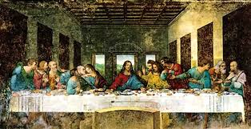
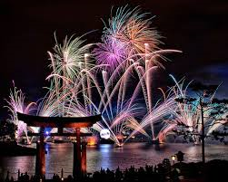

Tipos de lenguaje y sus funciones
Lenguaje Icónico o Pictográfico: el lenguaje icónico o pictográfico se vale de signos o imágenes que tienen un significado determinado para transmitir un mensaje, se expresa a través de las imágenes o símbolos, puede representar personas u objetos, pero también ideas.
El lenguaje icónico sirve para comunicar infinidad de situaciones por medio de imágenes visuales éstas pueden ser naturales e intencionales, y de ellas se originan dos tipos de comunicación.
a)Comunicación visual casual: una puesta del sol al atardecer, frente al mar, junto con un grupo de nubes rojizas en el cielo, nos indica que el día está por llegar a su fin.
b)Comunicación visual intencionada: un espectáculo de luz y sonido, acompañado de una serie de juegos pirotécnicos lanzados al cielo, nos señala una fiesta o celebración en una comunidad.

Slide 40
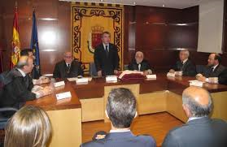
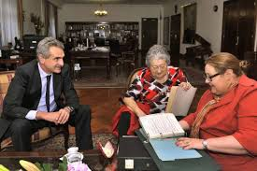
Tipos de lenguaje y sus funciones
Lenguaje jurídico y administrativo: se trata, como en el caso de la ciencia, de otro uso especializado del lenguaje, correspondiente ahora al mundo del Derecho y al de la Administración. Sus caracteres son, por tanto, similares a los del lenguaje científico, si bien los diferencia el hecho que es innovador, crea constantemente noeologismos que se incorporan a la lengua, mientras que el correspondiente al mundo jurídico es muy conservador, tiende a utilizar expresiones y esquemas lingüísticos fijados hace mucho tiempo y mantiene muchos arcaísmos.

Slide 41
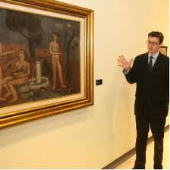
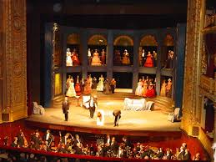

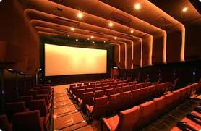
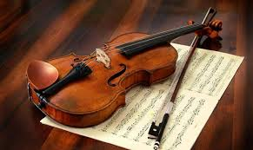
Tipos de lenguaje y sus funciones
Lenguaje Artístico: el lenguaje artístico utiliza un medio específico para expresar y representar ideas y sentimientos, ejemplo música, plástica, teatro, danza, el cine y la fotografía.
El arte es una forma de conocimiento, como la ciencia y la religión que permiten el acceso a diferentes esferas del universo y del hombre, un lenguaje, un medio de comunicación con el que el artista expresa imágenes de la realidad física y humana, y de las vertientes del psiquismo (sentimientos, alegrías, angustias, esperanzas, sueños).

Slide 42
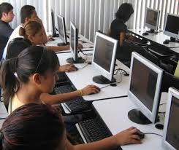
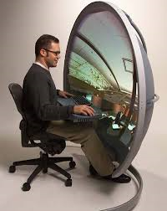
Tipos de lenguaje y sus funciones
Lenguaje Virtual: es la comunicación cotidiana de breve glosario a través de las nuevas tecnologías de la información y comunicación, se utilizan frases cortas, abreviadas y amoticones.

Slide 43
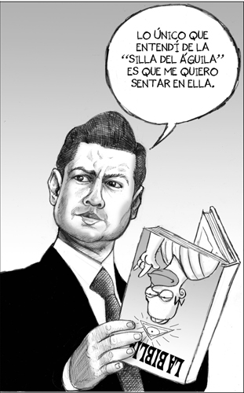
Guía del manejo del material
Apreciación del arte
Módulo III
Lenguaje y comunicación plástica.

Slide 44

El presente material tiene como objetivo proporcionar información a los estudiantes como un apoyo en el proceso enseñanza-aprendizaje en la educación presencial. Así como, debatir acerca de los contenidos de los temas a tratar generando interés sobre el tema con imágenes a color y relacionándolas con lo mas relevante en materia teórica.
Presento el material que corresponde al módulo III, tema 1 con diapositivas sobre uno de los temas básicos de la asignatura de Apreciación del Arte, ya que el alumno debe de relacionar y aplicar los elementos de la comunicación en las manifestaciones artísticas, de acuerdo a su relación vivencial. Así mismo tomar en cuenta que no debe perderse de vista el propósito del módulo y las competencias a lograr que se mencionan en el inicio de ésta presentación.
El profesor que tenga a bien utilizar este material, deberá tomar en cuenta desde la primera diapositiva de la presentación, hasta el término de la misma para este tema, así como complementar la teoría con base en las imágenes que se presentan como ejemplos.

Slide 45
Referencias bibliográficas
Campuzano, (2012) Expresión del Arte, México: Ediciones UAEMéx.
Freeland, (2006) Pero ¿esto es arte?: ediciones cátedra.
Longero, (1997) Apreciación y Expresión Plástica, México: Ediciones Santillana.
Panofsky, (2008) El Significado de las Artes Visuales: Ediciones Alianza.
Pérez, (2013) Apreciación del arte, México: DEMS UAEMéx.

Slide 46
Referencias electrónicas
http://luciasegura.wordpress.com/tag/acuarela
http://onlylc.blogspot.com
http://es.wikipedia.org
http://wwww.oaxaca570.com
http://culturacolectiva.com
http://muralesmexicoaraflores.blogspot.com
http://otramedicina.imujer.com
http://clinicaseria.com.uy
http://daparicio.wordpress.com
http://www.top10de.com

